Slide 1



Analysis_company_stroy_Ekb
View in Power BI
Last data refresh:
24.10.2021 15:56:22 UTC
Downloaded at:
24.10.2021 15:58:22 UTC

Slide 2
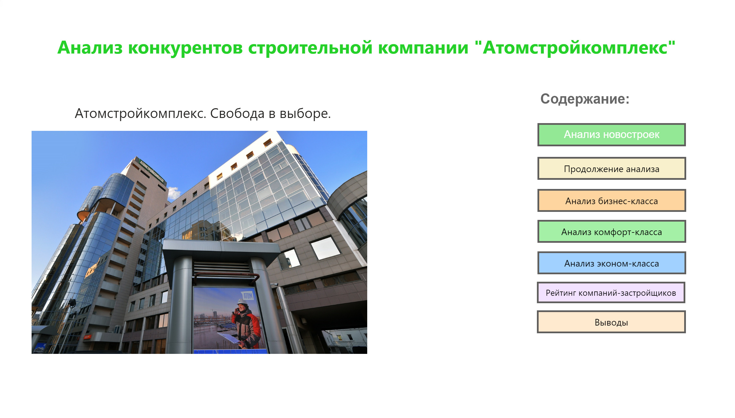
Главная
Notes:
textbox
No alt text provided.
image
No alt text provided.
actionButton
No alt text provided.
textbox
No alt text provided.
textbox
No alt text provided.
actionButton
No alt text provided.
actionButton
No alt text provided.
actionButton
No alt text provided.
actionButton
No alt text provided.
actionButton
No alt text provided.
actionButton
No alt text provided.

Slide 3
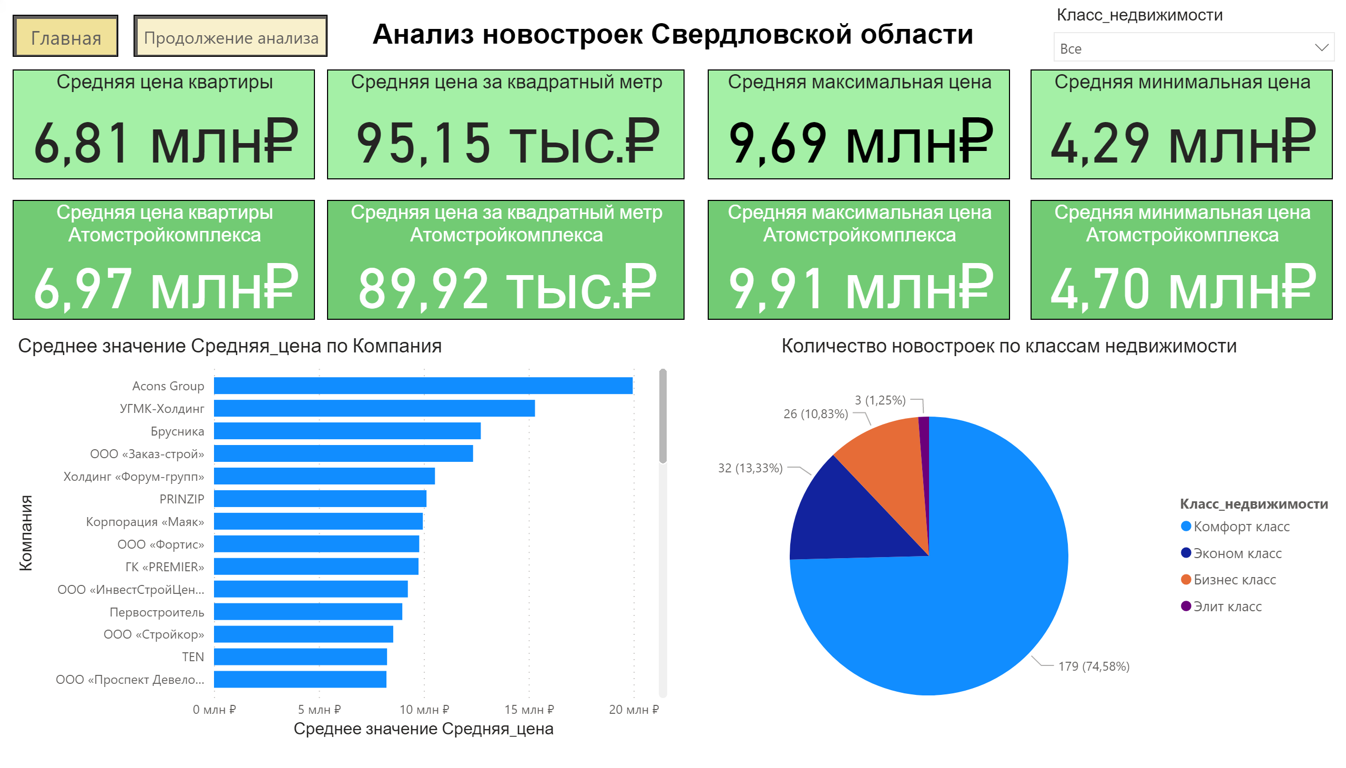
Анализ новостроек
Notes:
textbox
No alt text provided.
Средняя цена квартиры
No alt text provided.
Средняя цена за квадратный метр
No alt text provided.
slicer
No alt text provided.
Средняя максимальная цена
No alt text provided.
Средняя цена квартиры Атомстройкомплекса
No alt text provided.
Средняя цена за квадратный метр Атомстройкомплекса
No alt text provided.
Средняя максимальная цена Атомстройкомплекса
No alt text provided.
Средняя минимальная цена Атомстройкомплекса
No alt text provided.
Средняя минимальная цена
No alt text provided.
clusteredBarChart
No alt text provided.
Количество новостроек по классам недвижимости
No alt text provided.
Главная
No alt text provided.
actionButton
No alt text provided.

Slide 4
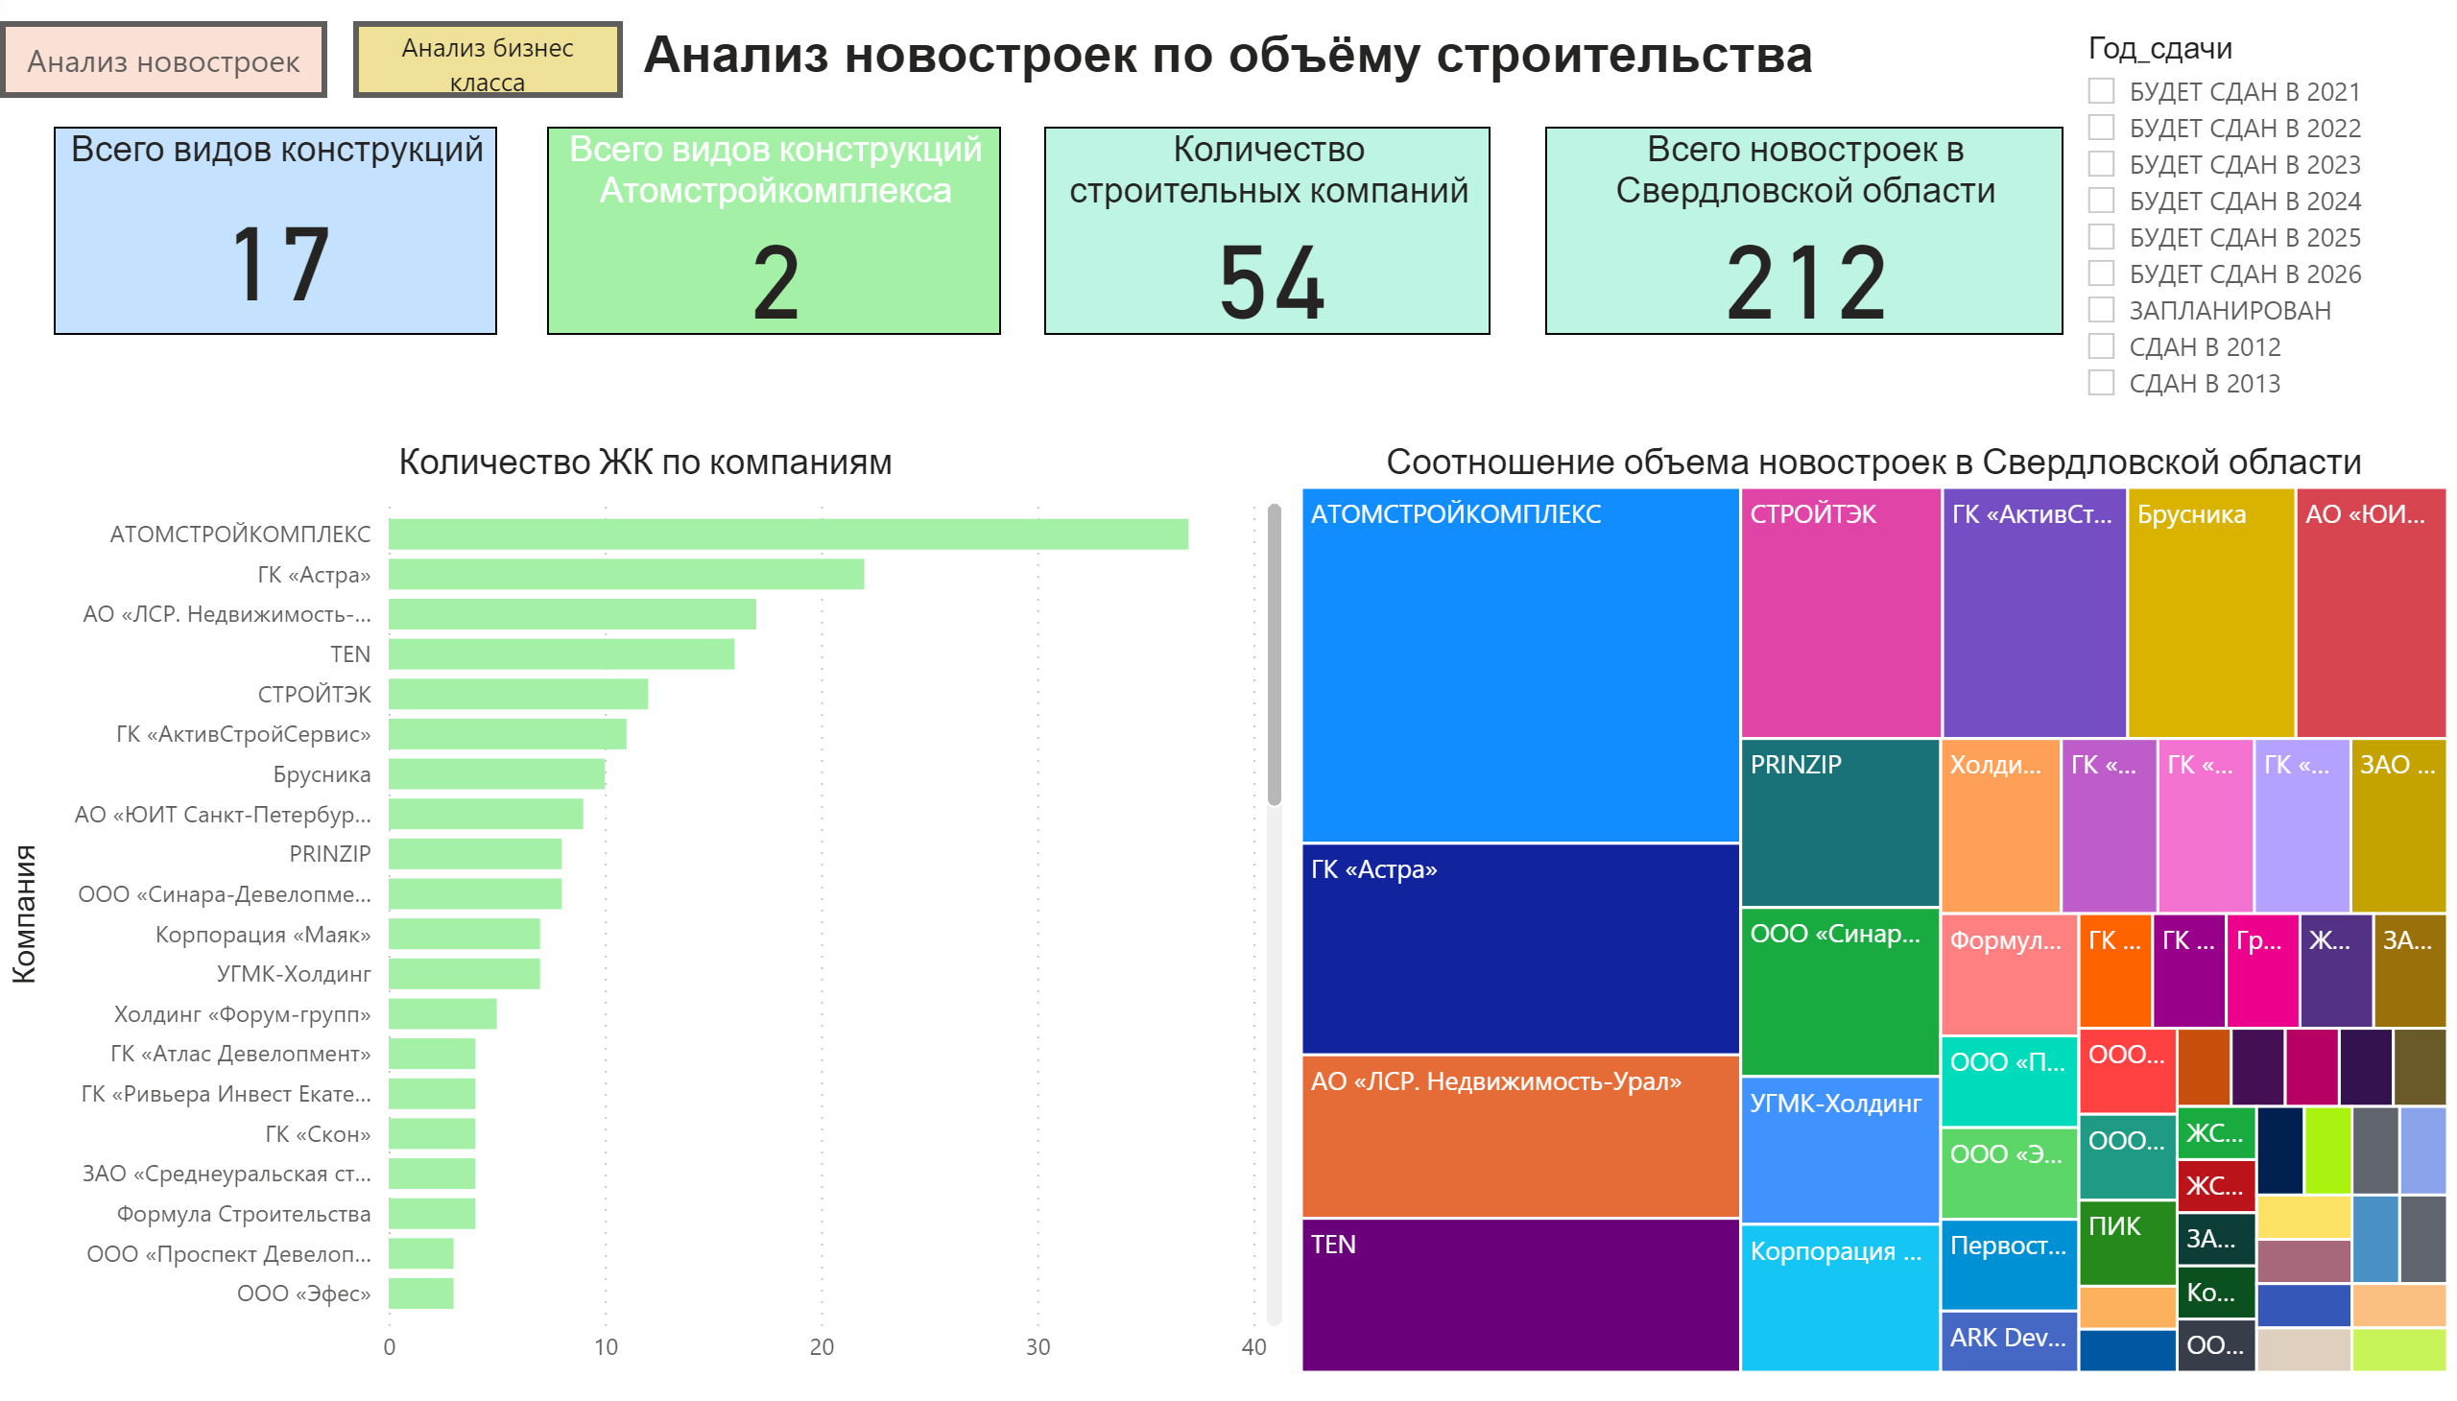
Продолжение анализа новостроек
Notes:
actionButton
No alt text provided.
actionButton
No alt text provided.
Количество ЖК по компаниям
No alt text provided.
slicer
No alt text provided.
Всего видов конструкций
No alt text provided.
Всего видов конструкций Атомстройкомплекса
No alt text provided.
Количество строительных компаний
No alt text provided.
Соотношение объема новостроек в Свердловской области
No alt text provided.
Всего новостроек в Свердловской области
No alt text provided.
textbox
No alt text provided.

Slide 5
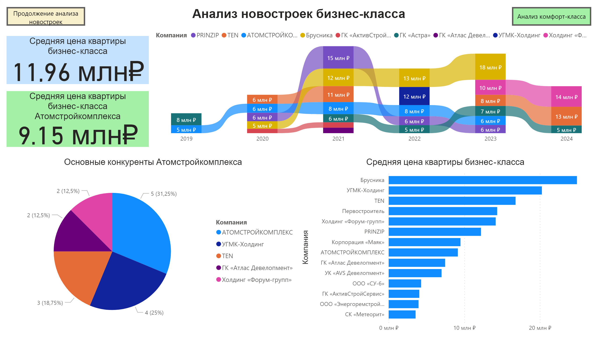
Анализ биснес класса
Notes:
actionButton
No alt text provided.
Основные конкуренты Атомстройкомплекса
No alt text provided.
Средняя цена квартиры бизнес-класса
No alt text provided.
Средняя цена квартиры бизнес-класса Атомстройкомплекса
No alt text provided.
Средняя цена квартиры бизнес-класса
No alt text provided.
ribbonChart
No alt text provided.
textbox
No alt text provided.
actionButton
No alt text provided.

Slide 6
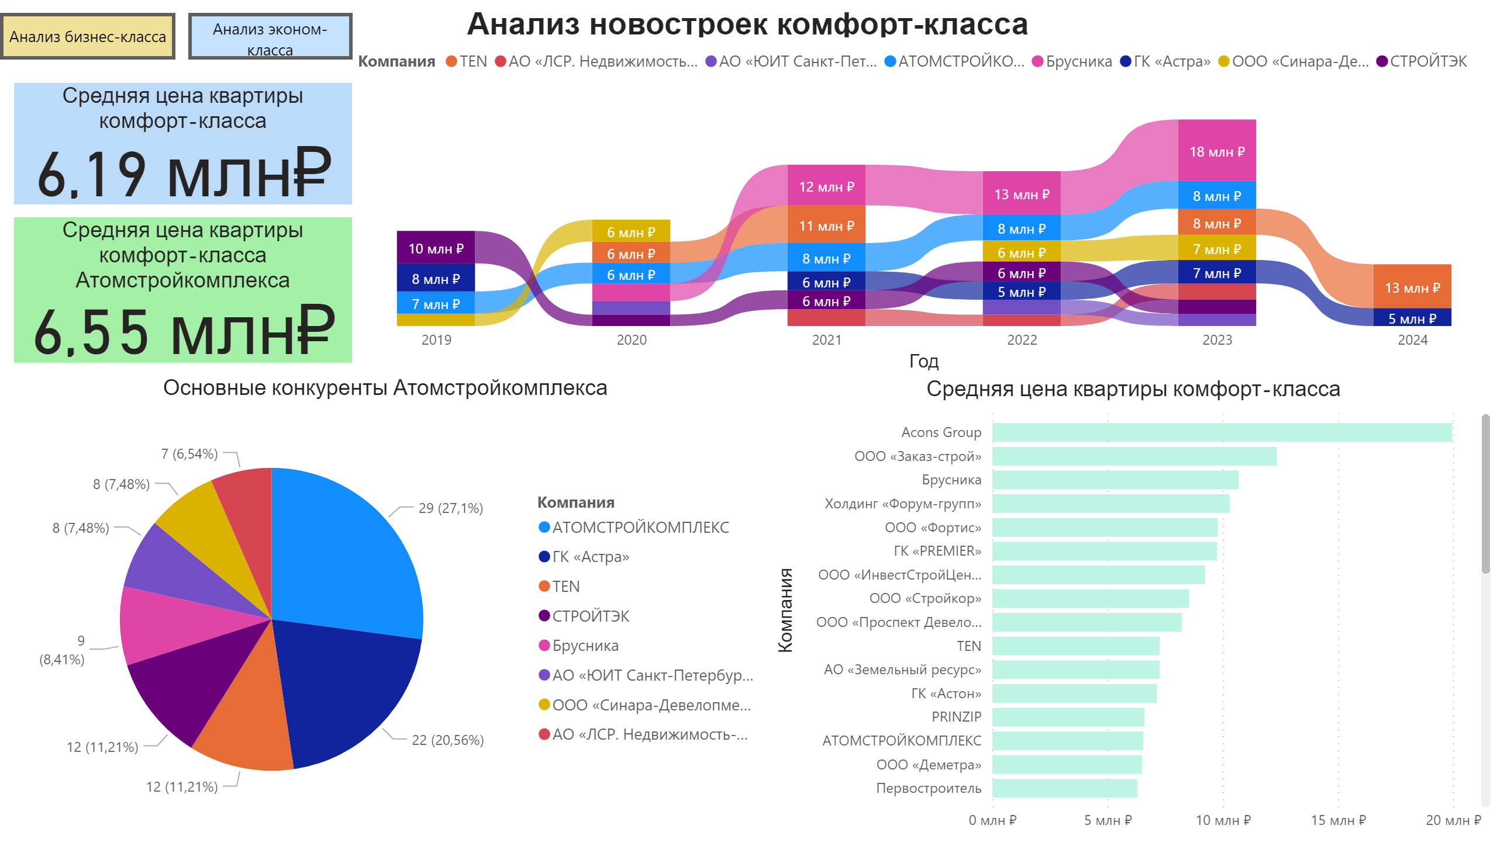
Анализ комфорт-класса
Notes:
actionButton
No alt text provided.
textbox
No alt text provided.
Средняя цена квартиры комфорт-класса
No alt text provided.
Средняя цена квартиры комфорт-класса Атомстройкомплекса
No alt text provided.
Основные конкуренты Атомстройкомплекса
No alt text provided.
Средняя цена квартиры комфорт-класса
No alt text provided.
ribbonChart
No alt text provided.
actionButton
No alt text provided.

Slide 7
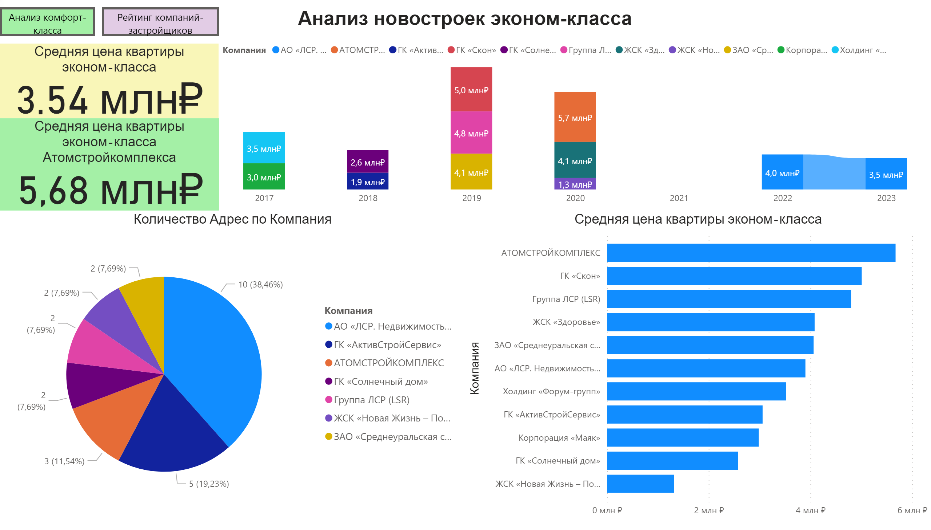
Анализ эконом-класса
Notes:
actionButton
No alt text provided.
Средняя цена квартиры эконом-класса
No alt text provided.
Средняя цена квартиры эконом-класса Атомстройкомплекса
No alt text provided.
pieChart
No alt text provided.
Средняя цена квартиры эконом-класса
No alt text provided.
textbox
No alt text provided.
textbox
No alt text provided.
ribbonChart
No alt text provided.
actionButton
No alt text provided.

Slide 8
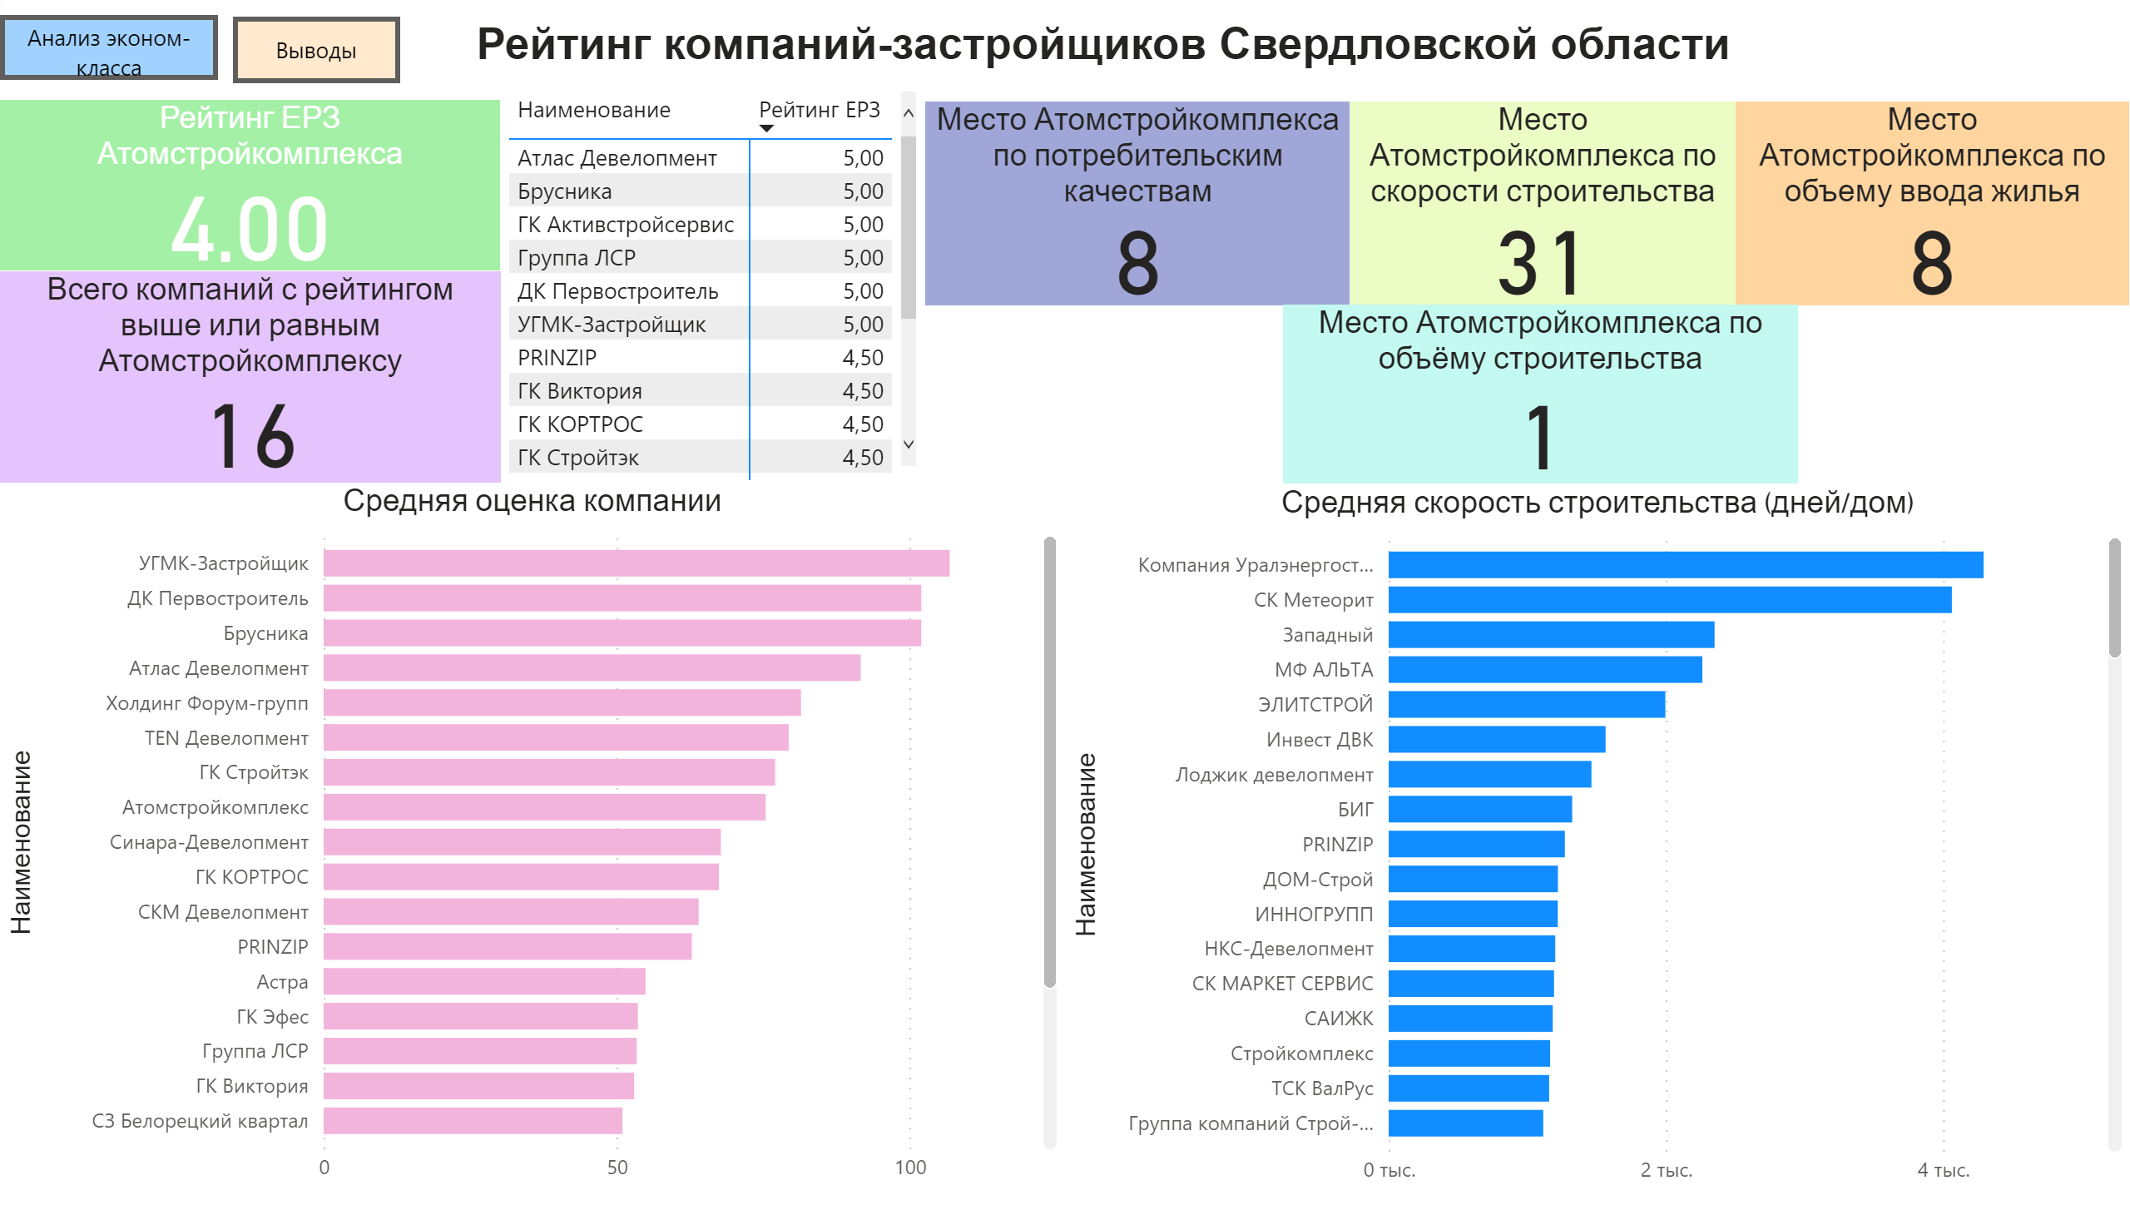
Рейтинг компаний-застройщиков
Notes:
actionButton
No alt text provided.
Рейтинг ЕРЗ Атомстройкомплекса
No alt text provided.
Всего компаний с рейтингом выше или равным Атомстройкомплексу
No alt text provided.
Средняя скорость строительства (дней/дом)
No alt text provided.
textbox
No alt text provided.
textbox
No alt text provided.
actionButton
No alt text provided.
Средняя оценка компании
No alt text provided.
pivotTable
No alt text provided.
Место Атомстройкомплекса по потребительским качествам
No alt text provided.
Место Атомстройкомплекса по скорости строительства
No alt text provided.
Место Атомстройкомплекса по объему ввода жилья
No alt text provided.
Место Атомстройкомплекса по объёму строительства
No alt text provided.

Slide 9
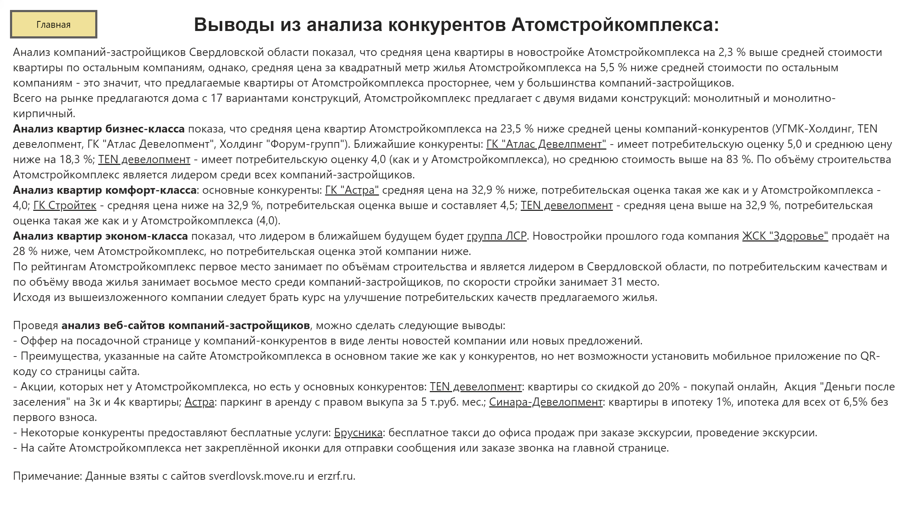
Выводы
Notes:
actionButton
No alt text provided.
textbox
No alt text provided.
textbox
No alt text provided.

